Slide 1
Документация учителя- дефектолога
Дефектолог: Волкова Дарья Викторовна

Slide 2
Перечень документов:
Портфолио
Рабочая папка дефектолога
Перечень оборудования и методической литературы
График работы
Карты развития детей
Перспективный план
Календарный план индивидуально-групповой работы
Консультативно-просветительская работа с классными руководителями, родителями
Тетрадь взаимосвязи с воспитателями группы продлённого дня, классными руководителями
План самообразования

Slide 3
портфолио
Резюме
Копии документов
Ресурсное обеспечение
Педагогическая копилка
Награды и отзывы

Slide 4
Резюме
Анкетные данные
Образование
Специальность
Квалификация
Место и стаж работы (общий и в данном учебном заведении)
Методическая проблема педагога

Slide 5
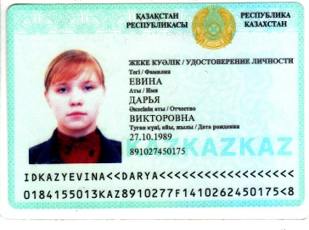
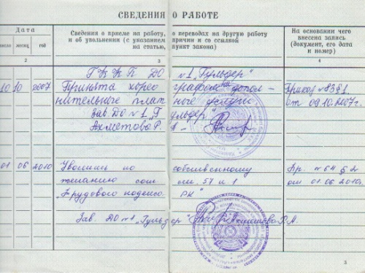
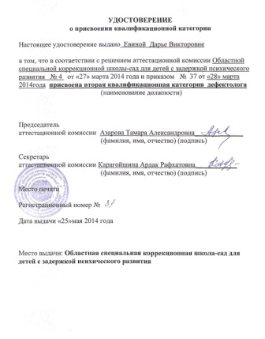
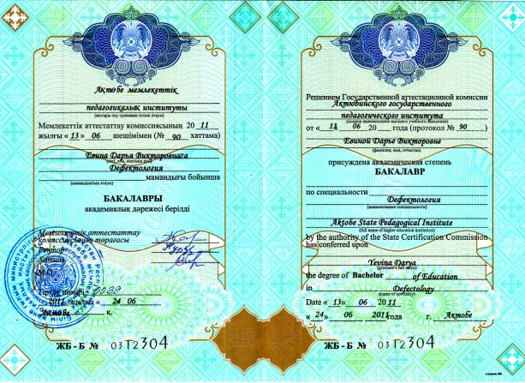
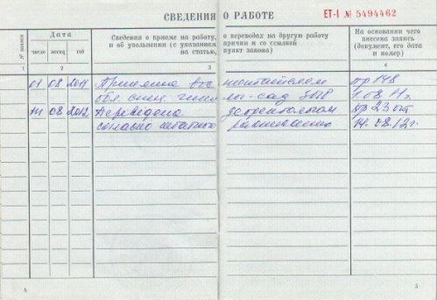
Копии документов

Slide 6
Ресурсное обеспечение
Программы, которыми руководствуетесь в своей работе
Программы, разработанные вами

Slide 7
Методическая копилка
Личные разработки конспектов
Мастер-классы
Консультации
Советы
Рекомендации

Slide 8
награды

Slide 9
Рабочая папка дефектолога
Годовые задачи учреждения
Годовой план педагога
Нормативные документы
Списки детей с диагнозами
График работы
Обязанности дефектолога
Перечень оборудования и методической литературы
Годовой отчёт

Slide 10
Годовая задача
Годовая задача
2014-2015 учебный год
Реализация программных задач
в единстве психофизических, психологических,
коррекционных и педагогических
воздействий на детей
с задержкой психического развития
средствами новых технологий

Slide 11
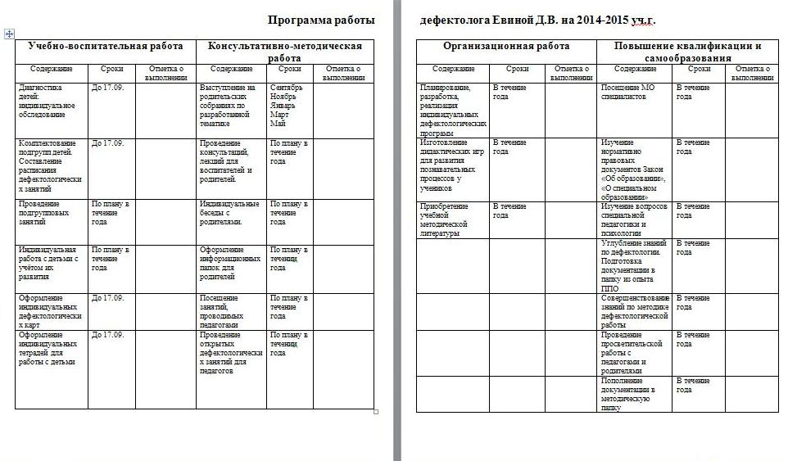
Годовой план педагога
Учебно-воспитательная работа
Консультативно-методическая работа
Организационная работа
Повышение квалификации и самообразования

Slide 12
Списки детей
№ | Ф.И.О. учащегося | Год рождения | Заключение №, дата | Диагноз
1 | Горчаков Владимир | 23.09.2003 | № 9692 от 16.03.2012 | ЗПР на резидуально -органическом фоне с аутистическими чертами и гипермимическими расстройством поведения. Общее недоразвитие речи II уровня. Нарушения формирования учебной деятельности, обусловленное снижением познавательной деятельности.
2 | Жамалова Анель | 16.08.2004 | № 7884 от15.04.2012 | Детский аутизм, ЗПР церебрально-органического генеза, спецефическое развитие речи, обусловленное коммуникативными нарушениями. ОНР I уровня. Нарушение формирования учебной деятельности, обусловленное снижением умственной работоспособности и коммуникативными нарушением.
3 | Кажиденов Ахмет | 03.03.2004 | № 10521 от18.06.2012 | ЗПР церебрально-органического генеза. Дизартрия. Синдром моторной алалии. ОНР I уровня. Нарушение формирования учебной деятельности, обусловленное снижением познавательной деятельности. Трудности формирования письма и чтения.
4 | Каримов Шамиль | 03.09.2004 | № 10588 От13.08.2012 | ЗПР церебрального генеза. Аситеноневротический синдром. ОНР 2-3 уровня. Нарушения формирования учебной деятельности, обусловленное снижением познавательных интересов.
5 | Кибашев Нурсултан | 22.02.2005 | № 10175 От18.05.2012 | ЗПР церебрального генеза. ОНР II-III уровня. Стертая форма дизартрии.
6 | Кольчукова Аяулым | 19.01.2005 | № 9830 От25.04.2012 | ЗПР церебрально-органического генеза. Гипертензионно-гидроцефальный синдром. ОНР II уровня. Нарушение формирования учебной деятельности, обусловленное снижением умственной работоспособности.
7 | Лесовой Денис | 21.09.2004 | № 9707 От28.03.2012 | ЗПР церебрально-органического генеза. Гипертензионно-гидроцефальный синдром. ОНР II уровня. Нарушение учебной деятельности, обусловленное снижением познавательной деятельности.
8 | Максатов Азат | 12.06.2003 | № 9739 от06.04.2012 | Последствия тяжелой ЧМТ (головного мозга). Умеренный правосторонний гемипарез. ЗПР нейроастенический синдром. Дизартрия. ОНР II уровня. Укорочение правой нижней конечности 2 см. Нарушение формирования учебной деятельности, обусловленное снижением познавательной деятельности.
9 | Матусевич Екатерина | 09.07.2004 | № 7907 от 09.03.2012 | ЗПР на резидуально -органическом фоне. Аутистический синдром. Специфическое развитие речи , обусловленное коммуникативными нарушениями. Трудности формирования письма и чтения. Нарушение формирования учебной деятельности, обусловленное снижением познавательной деятельности и коммуникативными нарушениями.
10 | Мукашев Нуржан | 25.06.2005 | № 9740 От10.04.2012 | ЗПР рези дуально-органическом фоне. Астеноневротический синдром. ОНР I уровня.
11 | Утимагамбет Нурсултан | 26.10.2004 | № 9605 от 22.02.2012 | ЗПР церебрального генеза. Астеноневратический синдром. Общее недоразвитие речи нерезко выраженное. Нарушение формирования игровой и конструктивной деятельности, обусловленное снижением познавательной деятельности.
Список учащихся 1 «А» класса
Областной специальной
коррекционной школы - сад для детей
с задержкой психического развития

Slide 13
График работы
График работы дефектолога Евиной Д.В
на II четверть.
Понедельник | Вторник | Среда | Четверг | Пятница
12.20-12.40 | 12.20-12.50 | 12.20-12.40 | 12.20-12.50 | 12.20-12.40
Жамалова | Лесовой | Лесовой | Жамалова | Лесовой
12.40-13.00 | 12.50-13.20 | 12.40-13.00 | 12.40-13.00 | 12.40-13.00
Горчаков | Самарбаев Одноконный | Горчаков | Горчаков | Жамалова
13.00-13.25 | 13.20-13.50 | 13.00-13.25 | 13.00-13.25 | 13.00-13.25
Матусевич Мукашев Елкей | Мринский Лобза Уралов | Матусевич Мукашев Елкей | Самарбаев Одноконный | Матусевич Мукашев Елкей
13.25-13.55 | 13.50-14.20 | 13.25-13.55 | 13.25-13.55 | 13.25-13.55
Туменбаев Максатов | Туменбаев Максатов | Туменбаев Максатов | Мринский Лобза Уралов | Одноконный Самарбаев
13.55-14.25 | 14.20-14.50 | 13.55-14.25 | 13.55-14.25 | 13.55-14.25
Самарбаев Одноконный | Каримов Кольчукова | Самарбаев Одноконный | Каримов Кольчукова | Туменбаев Максатов

Slide 14
Перечень оборудования и методической литературы

Slide 15
Годовой отчёт

Slide 16
Карты развития
Анкетирование родителей

Slide 17
Карты развития
Карта
индивидуального
развития

Slide 18
Карты развития
Дефектологическое обследование и план индивидуальной работы

Slide 19
Карты развития

Slide 20
Перспективный план
Перспективное планирование для 1 «А» класса на 2014- 2015 уч. г.
Месяц | Неделя | Тема | Ознакомление с окружающим и развитие речи | Грамматический строй | Связная речь | Звуки | Развитие психических процессов (дидактические игры) | Формирование фонематических представлений, звукового анализа и синтеза | Формирование математических представлений | Количество и счёт | Математические понятия (ориентировка в пространстве, во времени) | Геометрические фигуры | Величина
Сентябрь |  |  |  | Диагностическое | обследование |  | учащихся. |  | Диагностическое |  | обследование | учащихся.
Сентябрь | 17.09 – 21.09 | Мой дом. Моя семья. | 1.Работа по картине «Дома», «Семья на прогулке» 2.Расскажи о своей семье. 3.Расскажи, где ты живёшь. | 1. Лексико-грамматическое упражнение «С кем ты живёшь?» Составление предложений с существительными в Т.п. 2. Лексико-грамматическое упражнение «Закончи предложение» Закончить предложения, подбирая слово в нужном падеже. 3. Лексико-грамматическое упражнение «А у вас?» Подобрать прилагательное в простой и превосходной спепени. | 1. Загадки про членов семьи. 2. Пересказ «Дед, баба и Алёша» Ю. Коваль. 3. Составление рассказа «Обязанности семьи по дому» | Звук-буква. Гласные и согласные звуки. | «Расставь матрёшек по росту. Покажи членов семьи» («Корреспондент» Пальчиковая гимнастика «Семья» «Как мы помогаем родным?» «Родство» Лото «Семья» (зрительное и слуховое восприятие, внимание, восприятие величины, связная речь, память, мел. моторика, мышление) | Речевые и неречевые звуки. Ознакомление с понятиями «гласный» и «согласный» звуки. Гласные звуки обозначаются красной фишкой, согласные – синей и зеленой. Различие понятий «звук» и «буква» | Сантиметр – единица измерения. Составление из частей, деление на части.- измерение длины с помощью условной меры, -единица длины – сантиметр, -линейка и её назначение, -измерение длины с помощью линейки -деление на части -метод сгибания | -сравнение групп предметов по количеству -понятие «одинаково» | -понятия «слева», «справа», «посередине» -дифференциация понятий | -понятия «точка», «луч», «отрезок» -проведение прямых линий через 2 точки | -понятие «большой», -понятие «маленький», -соотнесение предметов по величине, -группировка предметов по признаку

Slide 21
Календарные планы
Календарное планирование составляется с учётом знаний, умений и навыков школьника

Slide 22
Консультативно-просветительская работа с классными руководителями
№ п/п | Тема | Вид работы | Сроки
1 | Результаты обследования детей на начало учебного года | Выступление на м/о | Сентябрь
2 | «Кризис - 7» поведение учителя» | Консультация | Сентябрь
3 | «Проблемы адаптации детей к школе» | Консультация | Октябрь
4 | «Особенности развития эмоционально-волевой сферы школьников с ЗПР» | Лекция | Ноябрь
5 | «Труд и ответственность учителя» | Консультация | Декабрь
6 | «Особенности учебной мотивации детей с задержкой психического развития» | Лекция | Январь
7 | Результаты обследования детей на середину учебного года | Выступление на м/о | Январь
8 | «Специальные методы педагогической коррекции» | Консультация | Февраль
9 | «Общение как условие социальной адаптации и формирования личности детей с ЗПР» | Лекция | Март
10 | «Профилактика эмоциональных перегрузок» | Лекция | Апрель
11 | Результаты обследования детей на конец учебного года | Выступление на м/о | Май
12 | «Развитие связной речи детей с ЗПР» | Консультация | Май
13 | Индивидуальные консультации по возникшим вопросам | Консультации | Еженедельно

Slide 23
Консультативно-просветительская работа с родителями
№ п/п | Тема | Вид работы | Сроки
1 | Результаты обследования детей на начало года | Отчёт | Сентябрь
2 | «Готовность к школе» | Консультация | Сентябрь
3 | «Как научить ребёнка читать?» | Консультация | Ноябрь
4 | Результаты обследования детей на середину года | Отчёт | Январь
5 | «Особенности эмоциональной сферы у детей с ЗПР» | Консультация | Январь
6 | «Как научить ребёнка правильно держать пишущий предмет» | Консультация | Март
7 | Результаты обследования детей на конец учебного года | Отчёт | Май
8 | «Труд детей младшего школьного возраста» | Консультация | Май
9 | Индивидуальные и подгрупповые консультации по возникшим вопросам | Консультации | Еженедельно

Slide 24
Тетрадь взаимосвязи дефектолога с классными руководителями и воспитателями группы продлённого дня

Slide 25
План самообразования
Методическая проблема дефектолога:
«ИСПОЛЬЗОВАНИЕ ИГРОВЫХ ТЕХНОЛОГИЙ В РАЗВИТИИ ЭМОЦИОНАЛЬНОГО ВОСПРИЯТИЯ ДЕТЕЙ С ЗАДЕРЖКОЙ ПСИХИЧЕСКОГО РАЗВИТИЯ»

Slide 26
План самообразования

Slide 27
Направления работы

Slide 30
Спасибо за внимание!

